Slide 1

UNIVERSIDAD DE LAS FUERZAS ARMADA- ESPE
TESIS PREVIO A LA OBTENCIÓN DEL TÍTULO DE INGENIERÍA CIVIL
TEMA: “ESTABILIZACIÓN DE TALUDES CON MORTERO ASFÁLTICO ”
DIRECTOR:
Ing. Franco Rojas. R, M.Sc
COODIRECTOR:
Dr. Theofilos Toulkeridis, Ph.D.
AUTORES:
Srta. Dayana Lizeth Chiquín Reinoso
Sr. Robert Eduardo Cando Salcedo
ABRIL DEL 2014

Slide 2
Objetivo General
Definir una metodología para estabilizar taludes a través del uso de mortero asfaltico.
Objetivos Específicos
Caracterizar los materiales del suelo en un talud tipo.
Analizar los procedimientos de diseño en el talud tipo y establecer el factor de seguridad.
Diseñar el mortero asfáltico para recubrir el talud.
Interrelacionar las etapas de diseño, laboratorio y modelo de campo.

Slide 3
Justificación
La incorporación de nuevas tecnologías para la estabilización de taludes obliga a la inmediata recopilación, análisis y preparación de criterios de diseño con nuevos materiales como lo es la emulsión asfáltica.
Con la presente investigación se pretende lograr una guía de análisis de los parámetros que se deben considerar al momento de verificar la estabilidad de un talud.
Mediante este estudio se plantea una alternativa de solución para estabilizar taludes, considerando una nueva metodología mediante el uso de mortero asfáltico que permite mejorar las características físico - mecánicas de los materiales constitutivos del talud.
Se debe entender que la aplicación práctica de este estudio dependerá del conocimiento del comportamiento del sistema en estudio, así como también de la experiencia, pero especialmente, de los lineamientos, y políticas generales establecidas por la institución o enfoque que proyecte la obra.

Slide 4
Antecedentes
El acelerado crecimiento urbano que experimenta nuestro país en las últimas décadas implica el uso de suelos con alto grado de dificultad para construcción e incluso suelos que no son adecuados para ello por su baja resistencia, por su topografía, por su dificultad de acceso y por muchos otros factores en la actualidad se están considerando que puedan ser útiles en la construcción.
En todos estos casos el suelo ha tenido un alto impacto económico a causa de los procedimientos de estabilización que han debido seguirse para su conformación y uso. Por lo que, se impone el reto de asimilar, construir nuevos incluyendo cada vez más modernos métodos y técnicas de cálculo que relacionen la economía con la seguridad en cuanto a estabilización de taludes se refiere.

Slide 5
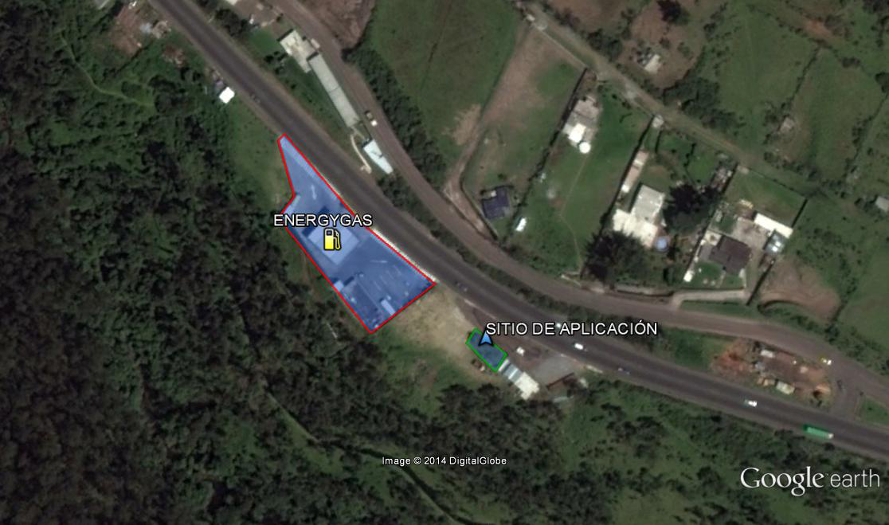
Localización Geográfica
Altura : 2651 msnm
Zona: 17 M
Coordenadas este: 789985.78 m
Coordenadas Norte: 9963802.77 m

Slide 6
Fases del proceso del proyecto
ESTABILIZACIÓN DE TALUDES CON MORTERO ASFÁLTICO
DEFINICIONES
PARÁMETROS
DISEÑO
APLICACIÓN
CONCLUSIONES

Slide 7
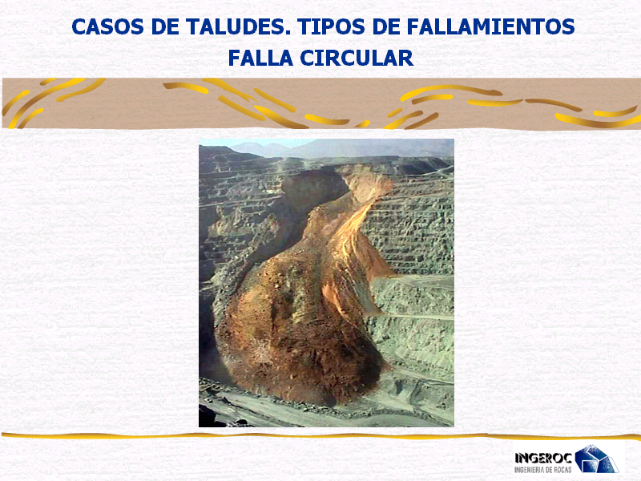
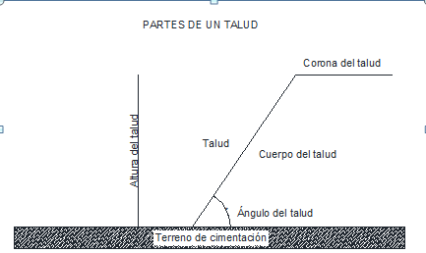
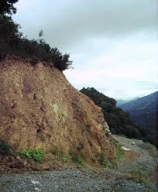
TALUD

Slide 8
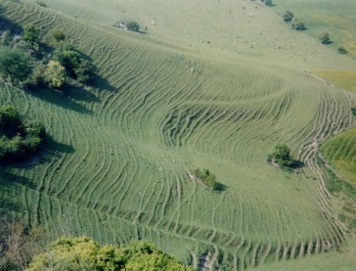
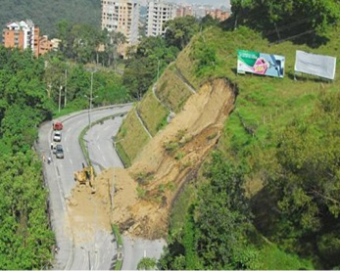
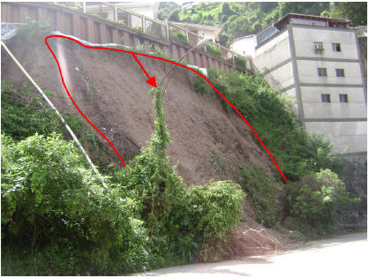
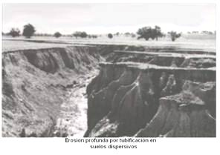
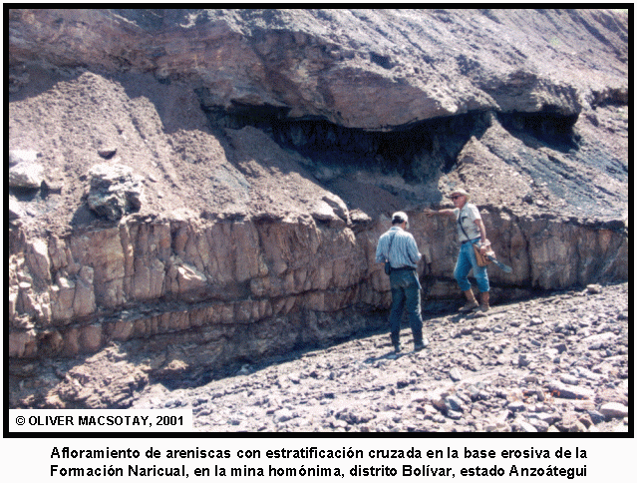
Tipos de fallas en el talud
TALUD NATURAL
DESLIZAMIENTO SUPERFICIAL
FLUJOS
TALUD ARTIFICIAL
ROTACIONAL
TRASLACIONAL
SUPERFICIE COMPUESTA
FALLAS MÚLTIPLES
OTRO TIPO DE FALLAS

Slide 9
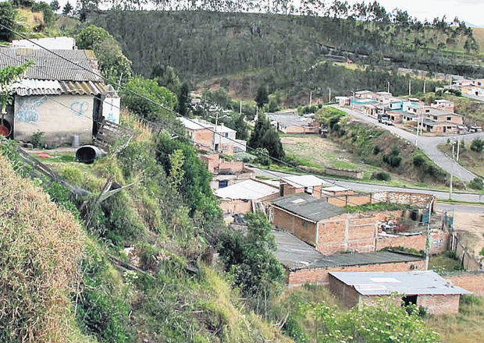
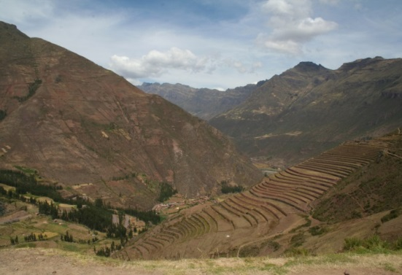
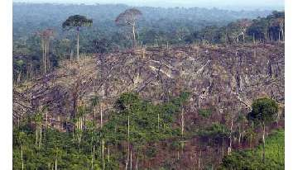
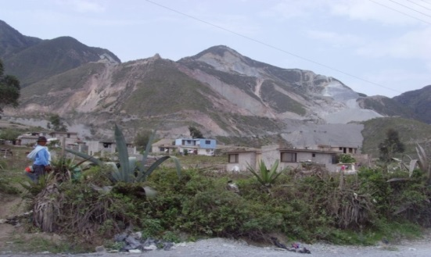
Los daños que se produce por la inestabilidad de taludes
Los problemas de inestabilidad de taludes se cuentan entre los peligros naturales más destructivos planeta, lo cual representa una de las mayores amenazas para la vida y bienes materiales de la población. Derrumbes, deslizamientos, flujos y movimientos complejos ocurren día con día alrededor del mundo.

Slide 10
Los problemas de afectación
PROBLEMAS
INTERVENCIÓN HUMANA
MODIFICACIÓN DEL RELIEVE DE LAS LADERAS Y CAUCE
ORIGEN NATURAL
PRECIPITACIONES ABUNDANTES
ALTERACIÓN Y ELIMINACIÓN DE VEGETACIÓN
DESCARGA DE AGUAS RESIDUALES
DEGRADACIÓN DEL PAISAJE
PENDIENTES EMPINADAS
FORMACIONES GEOLÓGICAS SENSIBLES

Slide 11
Los problemas de afectación
COSTOS
PÚBLICOS
AFECTACIONES DIRECTAS
PRIVADOS
AFECTACIONES DIRECTAS
AFECTACIONES INDIRECTAS
AFECTACIONES INDIRECTAS
RECONSTRUCCIÓN Y MANTENIMIENTO VIAL
OBRAS DE ESTABILIZACIÓN
DAÑOS AL MEDIO AMBIENTE
REUBICACIÓN DE ASENTAMIENTOS HUMANOS
OBRAS DE REPARACIÓN Y MANTENIMIENTO DE OBRAS DE INFRAESTRUCTURA
PÉRDIDAS POR INTERRUPCIÓN DEL TRÁFICO
DESVALORIZACIÓN DE PROPIEDADES
PERDIDAS DE PRODUCCIÓN AGRICOLA, COMERCIAL E INDUSTRIAL

Slide 12

Diseño y métodos de cálculos
El propósito del cálculo de la estabilidad se centró en dos temas importantes en la resistencia medida al corte y el factor de seguridad.
Ángulo de reposo
Superficie de falla
Grietas de tensión
Mortero asfáltico
Factor de seguridad (Método de Taylor- Método de Bishop Modificado-Plaxis Método elementos finitos)
$$FS=\frac{Resistencia al cortante disponible}{Esfuerzo al cortante actuante}$$

Slide 13
Diseño y métodos de cálculo
Método de Taylor
El método de Taylor supone un suelo homogéneo y un manto rígido profundo. Este método solo se utiliza para suelos cohesivos (φ ≠0), y se aplica solamente para el análisis de esfuerzos totales, debido a que no considera presiones de poro.
PARÁMETRO | UNIDADES | CANTIDAD
Altura critica del talud | M | 10.4
Cohesión del suelo | t/m² | 4.8
Pendiente del talud | Grados | 80
Peso especifico | gr/cm³ | 2.68
MÉTODO DE TAYLOR
fsc (adopta) | cnec(cdisp/Fsc) | Ns(ɤ*H/cnec) | ᶲnec(f(Ns,ᵦ) | fsᶲ(tag ᶲ disp/tagᶲnec)
1.2 | 4 | 6.76 | 5.5 | 1.83
1.3 | 3.7 | 7.3 | 7.5 | 1.3
1.5 | 3.2 | 8.45 | 12 | 0.8

Slide 14
Diseño y métodos de cálculo
Método de Bishop
Bishop (1955) presentó un método utilizando dovelas y teniendo en cuenta el efecto de las fuerzas entre las dovelas. Bishop asume que las fuerzas entre dovelas son horizontales; es decir, que no tiene en cuenta las fuerzas de cortante.
DATOS DEL TALUD
D | H | Hw | Ang.
m | m | m | º
0.42 | 2.40 | 0.0 | 80.0
DATOS DEL SUELO
φ | γ s | γ sat | γ d | γ h
º | kN/m³ | kN/m³ | ton/m³ | ton/m³
34 | 26.29 | 31.82 | 32.04 | 31.82
F = S[c.b+(Wa+Wb-u.b)tg(f) / (1+(tg(a).tg(f)/F))cos(a)] / S(Wa+Wb)sen(a) | (Bishop, 1955)

Slide 15
Métodos y diseño de cálculo

Slide 16
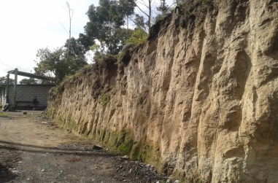



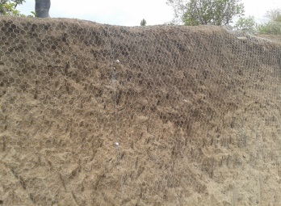
Métodos y diseño de cálculo
Procedimiento de diseño
Ubicación
Ensayos suelo – mortero asfáltico
Ángulo de reposo
Tipo de malla
Drenes

Slide 17
Métodos y diseño de cálculo
Ensayos de suelos- Talud
Determinación del contenido de humedad de suelos y rocas en masa : Norma ASTM D-2216 – 98
La gravedad especifica de los sólidos del suelo mediante un picnómetro de agua: Norma ASTM D854-02.
Análisis granulométrico: Norma ASTM D422-63
Limite líquido, limite plástico, índice de plasticidad en suelos: Norma ASTM D4318-00
La resistencia a la compresión no consolidada no drenada de suelos cohesivos en compresión triaxial: Norma ASTM D2850-82

Slide 18
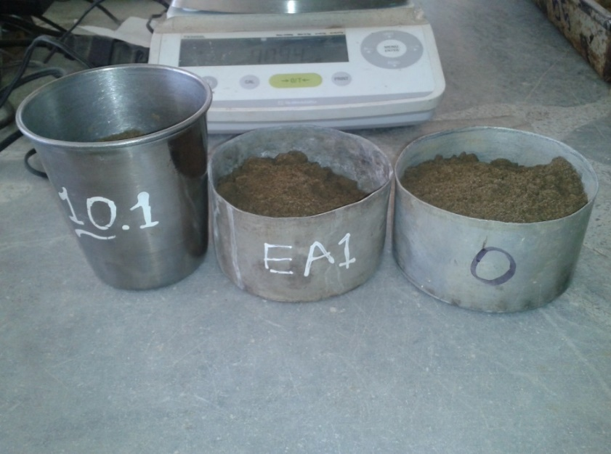
Métodos y diseño de cálculo
Contenido de agua de suelos y rocas
ASTM D-2216 – 98
El contenido de humedad en un material es usado para expresar la relación de vacíos de aire, agua y sólidos presentes en un volumen dado de material.

Slide 19
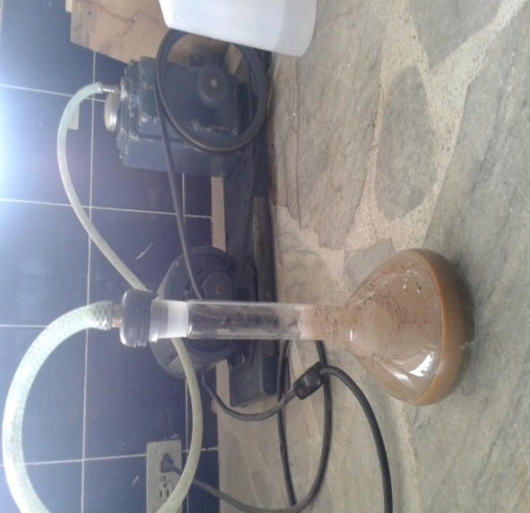

Métodos y diseño de cálculo
La gravedad específica de los sólidos del suelo mediante un picnómetro de agua .
ASTM D854-02
Se utiliza para determinar la densidad o la porción esencialmente sólida de un gran número de partículas de agregado y da un valor promedio que representa la muestra.

Slide 20
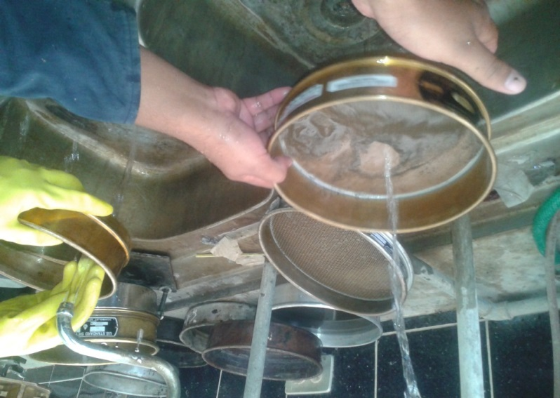
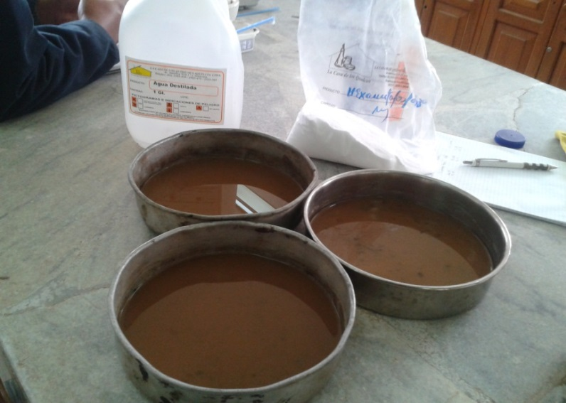
Métodos y diseño de cálculo
Análisis granulométrico por medio del hidrómetro
INVE – 124 – 07
Es un procedimiento complementario del ensayo de granulometría, que nos permite determinar el tamaño de partículas con diámetros menores que las aberturas del tamiz No. 200.

Slide 21
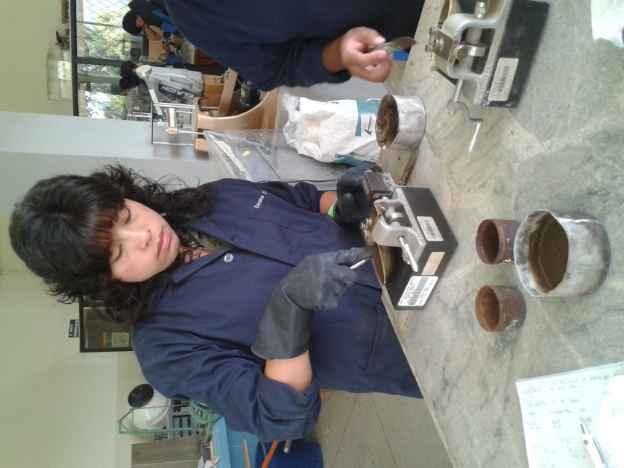
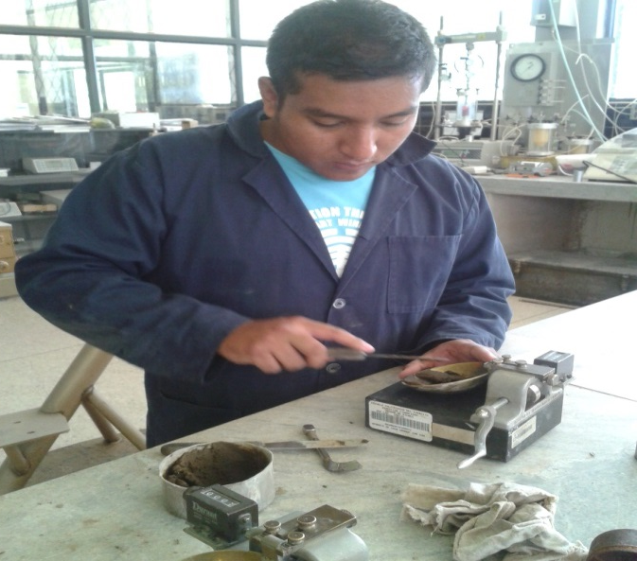
Métodos y diseño de cálculo
Ensayo de límite líquido, limite plástico e índice de plasticidad
ASTM 4318
LL:Determina el contenido que contiene el suelo y se lo determina cuando el suelo pasa de estado plástico a líquido.
LP:Determina el contenido que contiene el suelo y se lo determina cuando el suelo pasa de estado semisólido a sólido.
IP:LL-LP

Slide 22
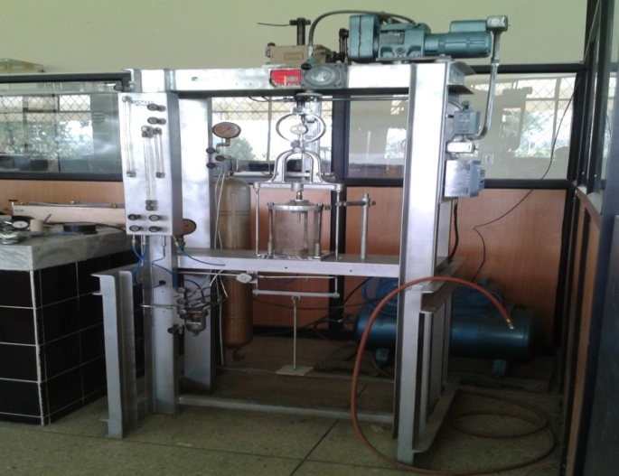
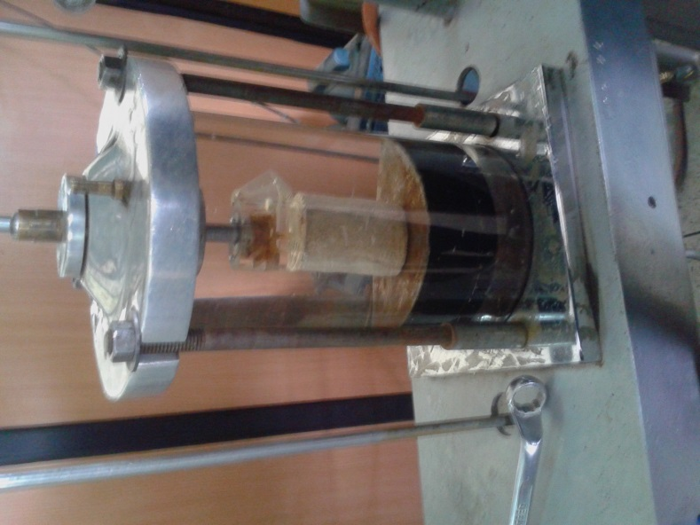
Métodos y diseño de cálculo
Resistencia a la compresón no consolidada- no drenada de suelos cohesivos en compresión axial
ASTM D2850-82
El método proporciona la medición de esfuerzos totales aplicados al espécimen, es decir, los esfuerzos no son corregidos por la presión de poros.
El ensayo proporciona datos para la determinación de las propiedades de resistencia y las relaciones esfuerzo-deformación de los suelos

Slide 23
Métodos y diseño de cálculo
ENSAYO DE SUELOS
TALUD COLIBRI - PINTAG
ENSAYO | NORMA | RESULTADO
Humedad del suelo | ASTM D-2216 – 98 | 21.60%
Clasificación del suelo | I.N.V. E – 124 – 07 | ML de baja plasticidad
Peso Especifico | ASTM D854-02 | 2.68 gr/cm3

Slide 24
Métodos y diseño de cálculo

Slide 25
Métodos y diseño de cálculo
Ensayos del agregado
MORTERO ASFALTICO | NORMA
Equivalente de Arena > 45 | ASTM D 2419
Azul de metileno de los agregados | AASHTO TP 57-01 (2004)
Granulometría | ASTM C 136 - AASHTO T 27
Ensayos del Slurry Seal
Contenido de asfalto residual en la emulsión asfáltica:ASTM D 244
Penetración del residuo de la emulsión: ASTM D 2397 – AASHTO T 49.
Viscosidad ASTM D 244.
Asentamiento ASTM D 244.
Prueba de rueda cargada:ISSA TB 109
Prueba de abrasión bajo agua: ISSA TB 100
Prueba de cohesión en húmedo :ASTM D3910
Porcentaje teórico de emulsión :Método de Duriez
Tiempo de mezclado :ISSA TB 113
Consistencia :ISSA TB 106

Slide 26
Ensayos del mortero asfaltico
Métodos y diseño de cálculo
Ensayos
AASHTO T 27
Granulometría del agregado

Slide 27
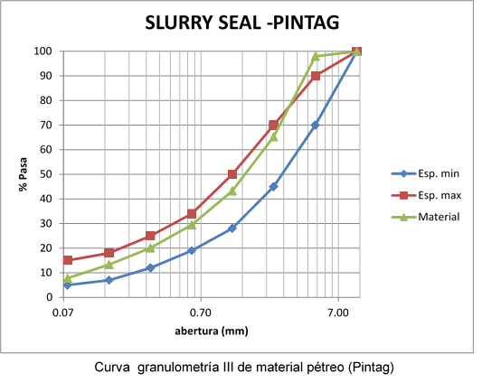
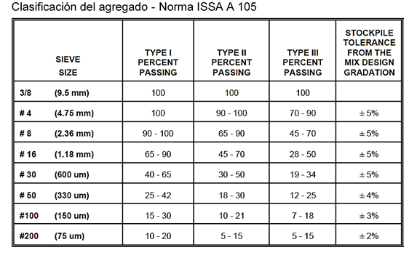

Slide 28
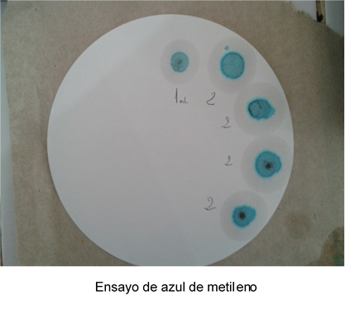
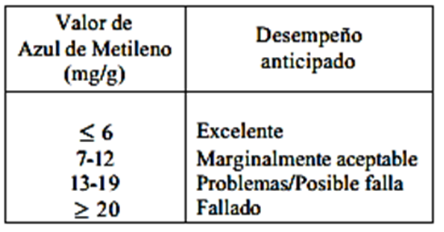
AASHTO TP 57-01 (2004)
Azul de metileno
Determina la cantidad de material potencialmente dañino (incluyendo arcilla y material orgánico) presente en la fracción fina de un agregado

Slide 29
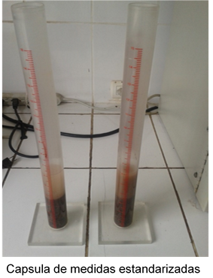
ASTM D 2419
Equivalente de arena
Determina la presencia o ausencia de finos y arcillas no convenientes que pueden ocasionar problemas en los agregados de una mortero asfaltico

Slide 30
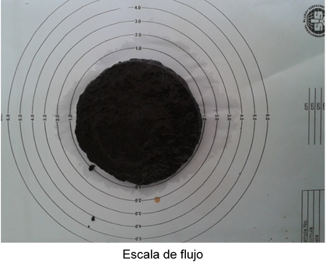
ISSA TB-106
Ensayo de consistencia
Determina la cantidad de agua óptima para una correcta trabajabilidad de la mezcla. Se considera que el porcentaje óptimo de agua en aquel mediante el cual se consigue una fluencia de la lechada entre 2 y 3 cm de la escala

Slide 31
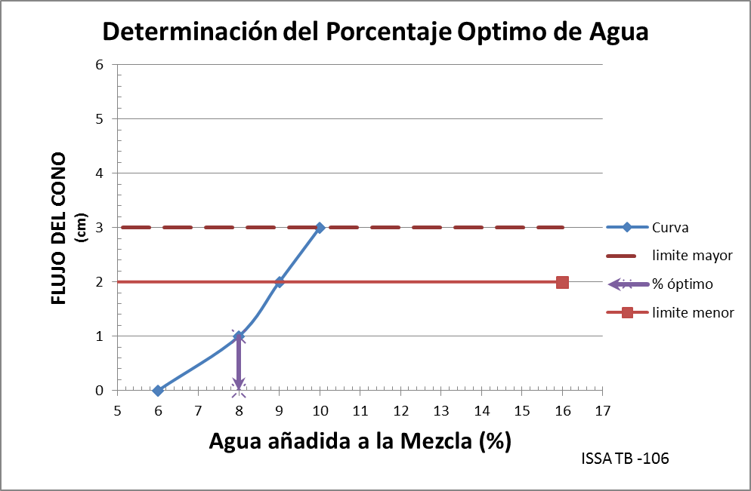

Slide 32
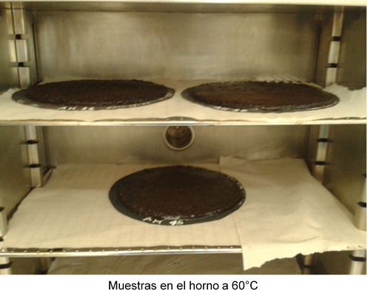
ISSA TB 100
Ensayo de abrasión por humedad
La prueba trabaja bajo el principio de determinar las perdidas en peso que sufre una probeta del slurry, bajo la acción abrasiva de la rueda metálica con goma.

Slide 33
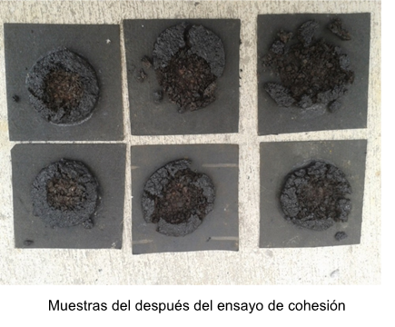
ISSA TB 139
Ensayo de cohesión
Esta prueba nos permite conocer cómo va progresando el curado o fraguado de una mezcla según transcurre el tiempo.

Slide 34
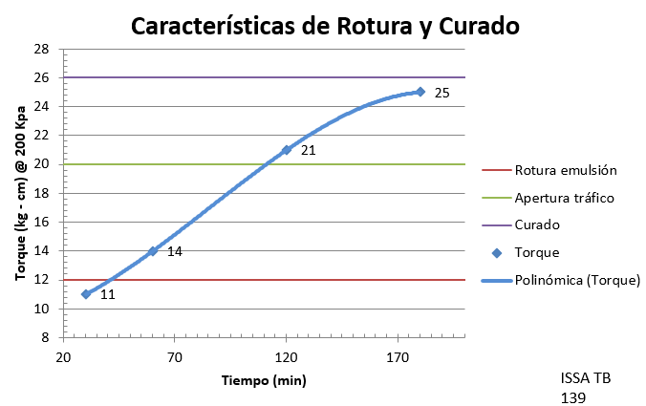

Slide 35
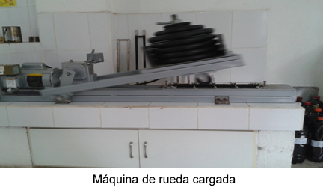
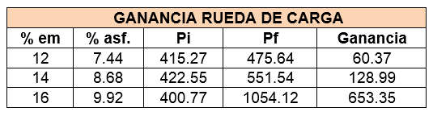
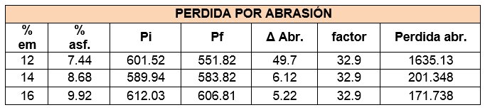
ISSA TB 109
Ensayo de rueda de carga, exudación y deformación
Para definir el porcentaje máximo de ligante en una lechada bituminosa, el cual se obtiene mediante una maquina simuladora del tráfico, mide la resistencia de exudación y deformación de la mezcla.

Slide 36
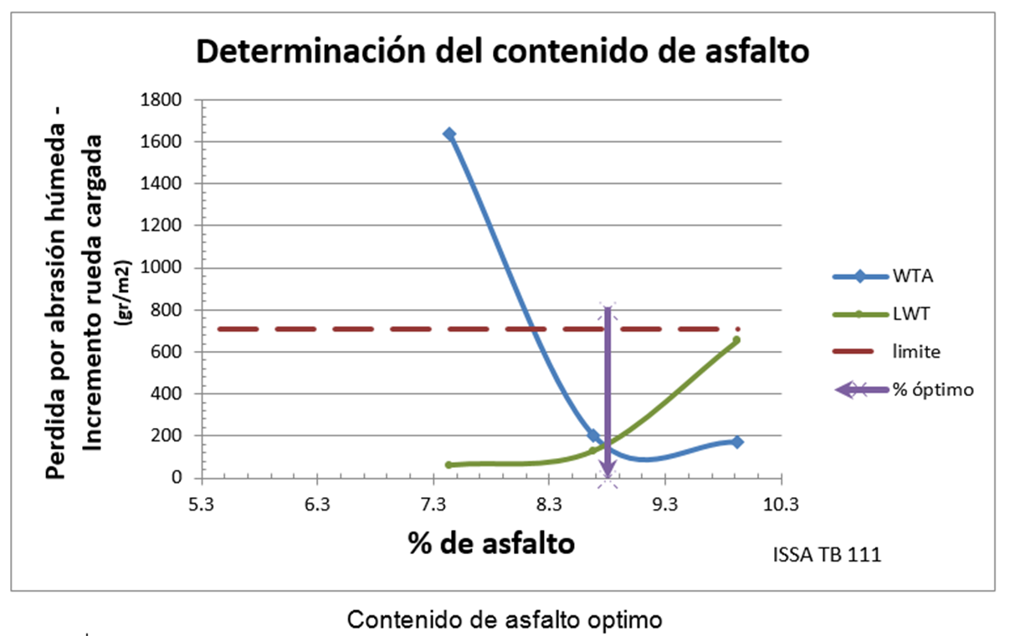

Slide 37
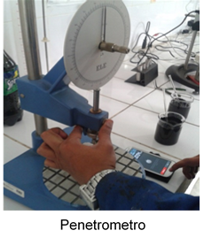
Penetración del residuo
ASTM D 5 – 97
La penetración se define como la distancia, expresada en décimas de milímetro hasta la cual una aguja normalizada penetra verticalmente en el material en condiciones definidas de carga, tiempo y temperatura.
Penetración en el residuo (0.1mm): 53

Slide 38
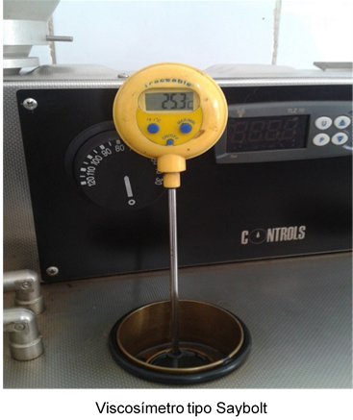
ASTM D 88-07
Viscosidad
Esta prueba cuantifica el estado de fluidez de la emulsión a la temperatura de estudio, mide el tiempo en que la muestra de emulsión llena un matraz aforado de 60 cm³
Viscosidad Saybolt Furol @ 25⁰C (seg): 31

Slide 39
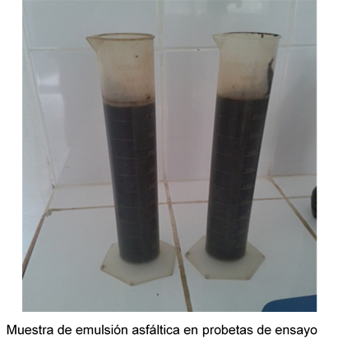
ASTM D 244 29-09
Asentamiento
El objeto de la prueba es obtener un índice de la tendencia de las gotas de asfalto al sedimentarse durante el almacenamiento prolongado de la emulsión.

Slide 40
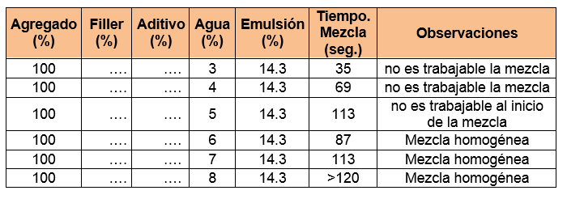
ISSA TB -113
Tiempo de mezclado
Se elaboran mezclas de 100 a 200 gr en vasos que se tengan disponibles, la mezcla en el vaso también es útil para entrenar a los operadores de la maquina en familiarizarse con la apariencia visual y las propiedades mecánicas de la mezcla.

Slide 41

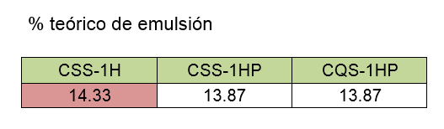
Porcentaje teórico de emulsión
El método de Duriez un cálculo de área superficial de los áridos, basado en la granulometría

Slide 42
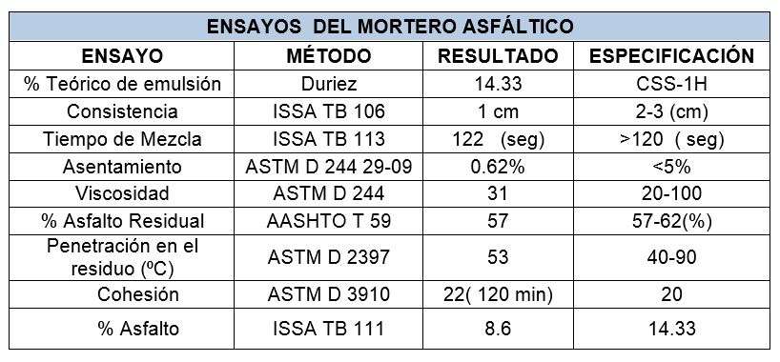
Resultados de ensayos del mortero asfaltico – Emuldec

Slide 43
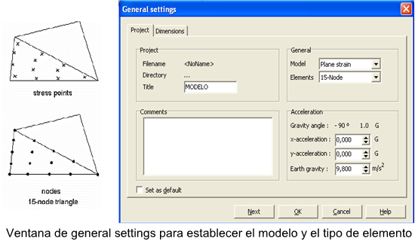
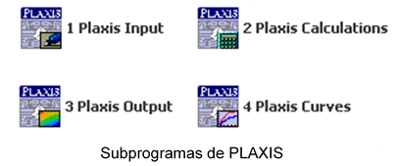
Métodos y diseño de cálculo
Software computacional
Plaxis es un programa computacional que trabaja con elementos finitos bidimensionales diseñado específicamente para la realización de análisis de deformación y estabilidad de problemas geotécnicos.

Slide 44
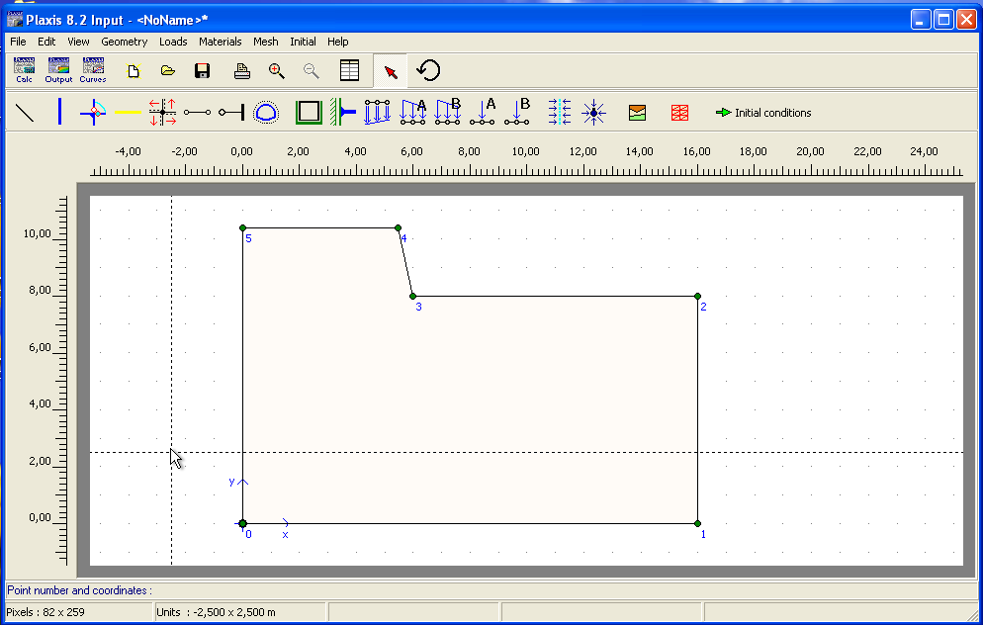
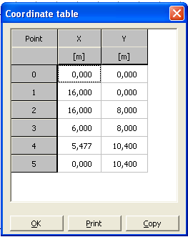
Introducción de datos

Slide 45
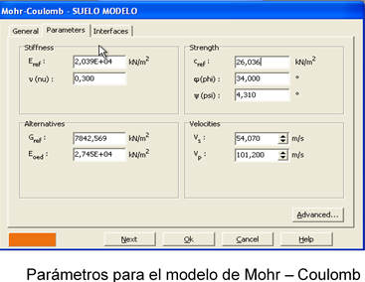
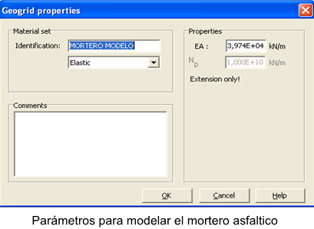

Slide 46
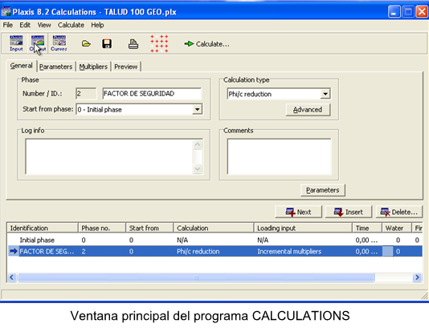

Cálculos
Reducción Fi-C (phi-c-reduction)
Phi-c reduction es un análisis para el cálculo de factores de seguridad. El procedimiento Phi-c reduction consiste en reducir progresivamente los parámetros de resistencia tanϕ y c del suelo hasta que se produce la rotura de la estructura.

Slide 47



El multiplicador total ΣMsf se utiliza para definir el valor de los parámetros de resistencia del suelo en una etapa dada del análisis.

Slide 48

Resultados
Este programa contiene todas las herramientas para ver y elaborar listas de resultados correspondientes a la situación inicial y a cada fase de cálculo.

Slide 49


Curvas
Al iniciar el programa de Curvas deberá elegirse entre la selección de un gráfico ya existente y la creación de un gráfico nuevo. Como resultado de ello, aparece el gestor de ficheros general que permite al usuario navegar a través de todos los directorios que están disponibles y seleccionar el fichero de gráfico PLAXIS deseado.

Slide 50


Grafica desplazamiento - FS

Slide 51

Métodos y diseño de cálculo
Malla
Se define malla de triple torsión anclada y reforzada con cables, como un sistema de componentes anclado sobre una superficie, capacitado para evitar y controlar desprendimientos y aportar estabilidad superficial al terreno.

Slide 52
Elaboración y práctica del proyecto
Drenes
Tubo PVC de diámetros de 35 mm embebidos en el muro. Adecuado a la cantidad de agua estimada para drenar según el tipo de suelo y las condiciones a las que esté sometido.
Semillas
Se coloca raíz y semillas de hierba (Poa Triviales) obtenidas al momento de la limpieza del talud, ubicándolos con un fijador y agua.

Slide 53


Elaboración y práctica del proyecto
Proceso constructivo
Talud en estado inicial

Slide 54


Elaboración y práctica del proyecto
Proceso constructivo
Limpieza y desbroce

Slide 55


Elaboración y práctica del proyecto
Proceso constructivo
Perfilado del talud

Slide 56


Elaboración y práctica del proyecto
Proceso constructivo
Clavos de 4 pulgadas con rodelas en la parte superior del talud.
Varillas de 25 cm con un gancho de 5 cm.
Colocación de la malla

Slide 57


Elaboración y práctica del proyecto
Proceso constructivo
Colocación de la malla

Slide 58


Elaboración y práctica del proyecto
Proceso constructivo
Mezcla asfáltica.

Slide 59


Elaboración y práctica del proyecto
Proceso constructivo
Colocación de la Mezcla asfáltica.

Slide 60

Elaboración y práctica del proyecto
Proceso constructivo
Colocación de la Mezcla asfáltica.

Slide 61
Conclusiones y Recomendaciones
La evolución de técnicas de estabilización de taludes como la puesta en práctica, da diversas posibilidades de mejorar condiciones críticas o desfavorables en los taludes que tienen inestabilidad, después de analizar la estabilidad que tiene el talud utilizando mortero asfáltico se observa resultados completamente favorables ya que el diseño realizado es factible ubicar alcanzando mayor seguridad para los habitantes, menores costos y tiempo de aplicación.
El proyecto de tesis realizado posee de un sistema de revegetación que ayuda a evitar futuros problemas de erosión o daños ambientales, pretendemos incorporar este sistema a nuestro medio tomando todas las consideraciones posibles; de esta manera no afectará al medio ambiente y ni visualmente al ser humano.
La aplicación de este sistema del mortero asfaltico tiene un estudio previo antes de su aplicación, el cual nos da los lineamientos indicados para poder ejecutar el proyecto, la colocación del mortero asfáltico en el talud contendrá diferentes condiciones que las planteadas en el laboratorio, esto se debe a las condiciones climáticas y altura.

Slide 62
Conclusiones y Recomendaciones
La cantidad de agua ubicada en campo ( 0%) comparada con los resultados obtenidos en laboratorio(8%) son completamente diferentes debido a las condiciones del agregado, ya que tenían una humedad considerable y óptima para ser utilizados.
La producción de la mezcla no requiere calentar los agregados ni el asfalto y las instalaciones para su producción son fácilmente transportables muy cerca de la zona de colocación, lo que reduce costos de fabricación de la mezcla y facilita la aplicación en el lugar de trabajo.
Analizando los métodos para el análisis del factor de seguridad del talud, se obtuvo en el método de Taylor un Fs. de 1.3, con el método de Bishop un Fs. de 2.3 y con el programa computacional utilizando elementos finitos un Fs. de 2 y siendo el método más exacto el del programa computacional Plaxis se diseña con este método el talud y se determinar el ángulo de reposo y las condiciones y requerimientos necesarios para ejecutar el proyecto.

Slide 63
Conclusiones y Recomendaciones
Se recomienda un estudio riguroso del agregado para el cual se debe diseñar el tipo de emulsión apropiada.
Se recomienda utilizar este tipo estabilización, por la facilidad y disponibilidad de materiales a utilizarse.
Se recomienda realizar un estudio riguroso de la mezcla asfáltica para no tener problemas el momento de la aplicación sobre todo en la ruptura de la misma.
Para facilidad de constructor se recomienda realizar la mezcla en una concretera y aplicar de forma mecánica la mezcla designada en el talud, ya que manualmente no optimiza tiempo ni recursos.

